Slide 1
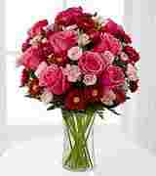
স্বাগতম

Slide 2

পরিচিতি
মোঃ নূরু ন্নবী মন্ডল
সহকারী শিক্ষক কম্পিউটার
আটি দাশড়া মডেল বালিকা
উচ্চ বিদ্যালয়
ক্ষেতলাল জয়পুর হাট।
বিষয়ঃ কৃষি শিক্ষা
শ্রেনীঃসপ্তম
সময়ঃ ৪০ মিনিট
তারিখঃ২৬/১০/২০১৩ইং

Slide 3
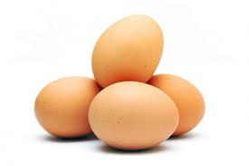
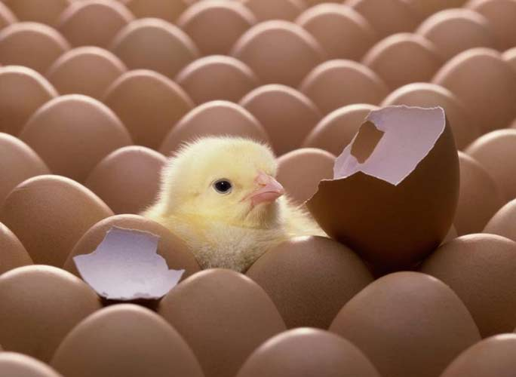
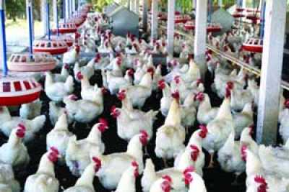
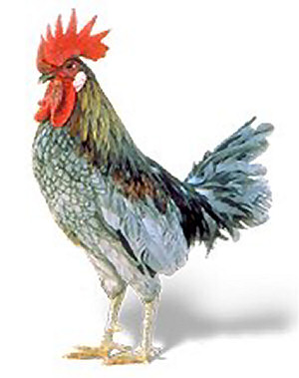
ডিম
সদ্য ফুটন্ত বাচ্চা

Slide 4
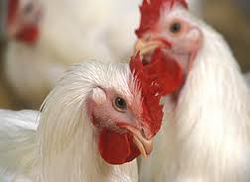
আজকের পাঠ মুরগির বাচ্চা পালন ।
সদ্য ফুটন্ত বাচ্চা
প্রাপ্ত বয়সের মুরগি

Slide 5
শিখন ফল
মুরগির বাচ্চা পালনের জন্য কয়টি পদ্ধতি বলতে পারবে।
মুরগি বাচ্চার দৈনিক খাদ্য তালিকা তৈরী করতে পারবে।
বাচ্চা পালনের জন্য তাপমাত্রা সম্পর্ক তালিকা তৈরী করতে পারবে।
জন্মের কয় সপ্তাহের মধ্যে বাচ্চাকে রাণীক্ষেত টিকা দিতে হবে বলতে পারবে ।

Slide 6
বয়স অনুপাতে বাচ্চা পালনের প্রয়োজনীয় তাপমাত্রা নিন্ম রূপ
বয়স | তাপমাত্রা ( সেন্টিগ্রেড )
প্রথম সপ্তাহ | ৩৫ ডিগ্রী সেঃ
দ্বিতীয় সপ্তাহ | ৩২ ডিগ্রী সেঃ
তৃতীয় সপ্তাহ | ৩০ ডিগ্রী সেঃ
চতুথ সপ্তাহ | ২৭ ডিগ্রী সেঃ
পঞ্চম সপ্তাহ | ২৪ ডিগ্রী সেঃ
ষষ্ঠ সপ্তাহ | ২১ ডিগ্রী সেঃ

Slide 7
প্রতিটি মুরগি বাচ্চার দৈনিক খাদ্য তালিকা নিণ্ম রুপ।
বসয় | প্রতিদিন
১ থেকে ৭ দিন | ১০ গ্রাম
৮ থেকে ১৪ দিন | ২০ গ্রাম
১৫ থেকে ২১ দিন | ৩০ গ্রাম
২২ থেকে ২৮ দিন | ৪০ গ্রাম
২৯ থেকে ৩৫ দিন | ৫০ গ্রাম
৩৬ থেকে ৩৫ দিন | ৬০ গ্রাম

Slide 8
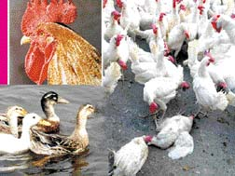
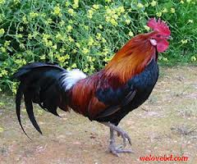
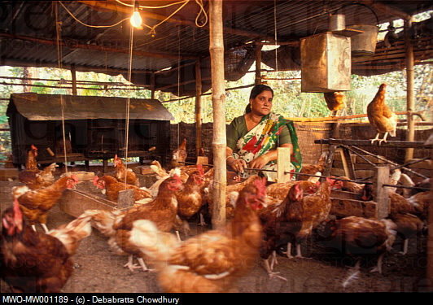

Slide 9
একক কাজ
মুরগির বাচ্চা পালনের পদ্ধতি কয়টি ?
মুরগির বাচ্চা পালনের পদ্ধতি দুইটি কি কি
জোড়ায় কাজ
১ দিন বয়স থেকে ৪২ দিন বয়স পর্যন্ত প্রতিটি মুরগির বাচ্চার খাদ্য তালিকা তৈরী কর ।
মুরগির বাচ্চা পালনের জন্য প্রয়োজনীয় তাপমাত্রা বাখ্যা কর ।
দলীয় কাজ
বাচ্চা পালনের জন্য প্রয়োজনীয় তাপমাত্রার তালিকা তৈরী কর
বাচ্চা কয় দিন বয়েসে রাণীক্ষেত টিকা দিতে হয় বর্ণনা কর ।

Slide 10
মুল্যায়ন
মুরগির বাচ্চাকে তাপ দেয়ার উপায় কি ?
প্রাকৃতিক উপায়ে বাচ্চা পালন কাহাকে বলে ?
মুরগির বাচ্চাকে টিকা দেওয়া হয় কেন ?

Slide 11
বাড়ির কাজ
1 দিন বয়স থেকে ৪২ দিন পর্যন্ত ১টি মুরগি কি পরিমান খাদ্য গ্রহন করবে তার একটি তালিকা তৈরী কর।

Slide 12
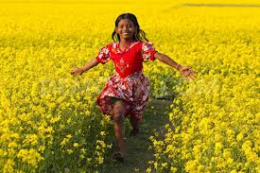
সকলকে ধন্যবাদ

